Slide 1




项目15：《怦然心动》（自尊与成长的双向奔赴）
汇报人：厉晓玲
时间：2026年2月

Slide 2


Contents
01.
02.
目录
双视角任务：从对立到共情
沉浸观影：同步追踪成长轨迹
03.
04.
价值观探索：澄清“整体大于部分”
成长启示：把故事变成人生脚本
05.
课后输出：把体验写成学术报告

Slide 3


01
双视角任务：从对立到共情

Slide 4

双视角任务：从对立到共情
以双重视角切入，理解情感认知的个体差异
朱莉的情感线索
布莱斯的变化节点
梧桐树守护 (自尊与坚持)
鸡蛋事件 (原则与善良)
自尊受损与重建 (情感成长)
逃避与嫌弃 (从众心理)
图书馆动摇 (认知冲突)
主动植树 (独立选择与行动)
观影任务：记录关键场景下角色的心理与行为，为后续理论分析积累素材。

Slide 5
预热理论工具箱
快速回顾与影片高度相关的核心概念
吸引力三因子
爱情三元论
依恋类型
自我认同
接近性、相似性、外表
激情、亲密、承诺
安全型与回避型
青春期自我概念形成

Slide 6
02
沉浸观影：同步追踪成长轨迹

Slide 7

朱莉视角：自尊坚守与价值确认
梧桐树、鸡蛋、科技展三大事件，展现了朱莉如何在他人否定中完成自我价值确认。
梧桐树守护：自尊与坚持
象征高度独立的精神世界，是她自尊的基石。
免费鸡蛋：原则与善良
代表她坚守的善良原则，即使被误解也坚持付出。
自尊重建：情感成长
经历被嫌弃后，通过家庭支持迅速恢复，体现高自尊者的“挫折-反思-再确认”循环。

Slide 8
布莱斯视角：从众到独立的挣脱
布莱斯经历了由回避到安全的转变轨迹，其成长体现在语言与微表情的递进变化中。
目光回避
主动凝视
公开维护
从众心理，回避冲突
认知冲突，开始关注
独立选择，勇敢行动

Slide 9


朱莉家：民主型教养
布莱斯家：专制型教养
鼓励质疑：允许孩子表达不同观点。
情感支持：在受挫时给予理解和引导。
传递价值观：用“整体大于部分之和”引导女儿关注内在。
强调服从：父亲权威不容置疑。
情感压抑：缺乏温暖和支持性的交流。
价值观传递：以社会地位评判他人，导致儿子也以外表取人。

Slide 10
03
价值观探索：澄清“整体大于部分”

Slide 11
价值观探索：“整体大于部分之和”
通过“价值观拍卖”活动，澄清情感价值观，理解影片核心内涵。
反思与启示
拍卖清单 (1000金币)
外表出众
200
才华横溢
300
拍卖结果常显示， “善良” 与 “勇敢” 等核心品质的价值被低估。这引导我们反思：真正值得长期投入的是人格总和，而非单一亮点。朱莉的父亲用“整体大于部分之和”引导她，正是要她超越表象，看到人内在的整体价值。
善良品格
150
勇敢独立
100

Slide 12

成长曲线的交汇：尊重与和解
坚守
松动
和解
朱莉的自尊
布莱斯的转变
共同植树
两条成长曲线在“尊重”节点首次相交，说明健康关系需双方同时抵达自尊与尊重他人并存的坐标。

Slide 13
04
成长启示：把故事变成人生脚本

Slide 14
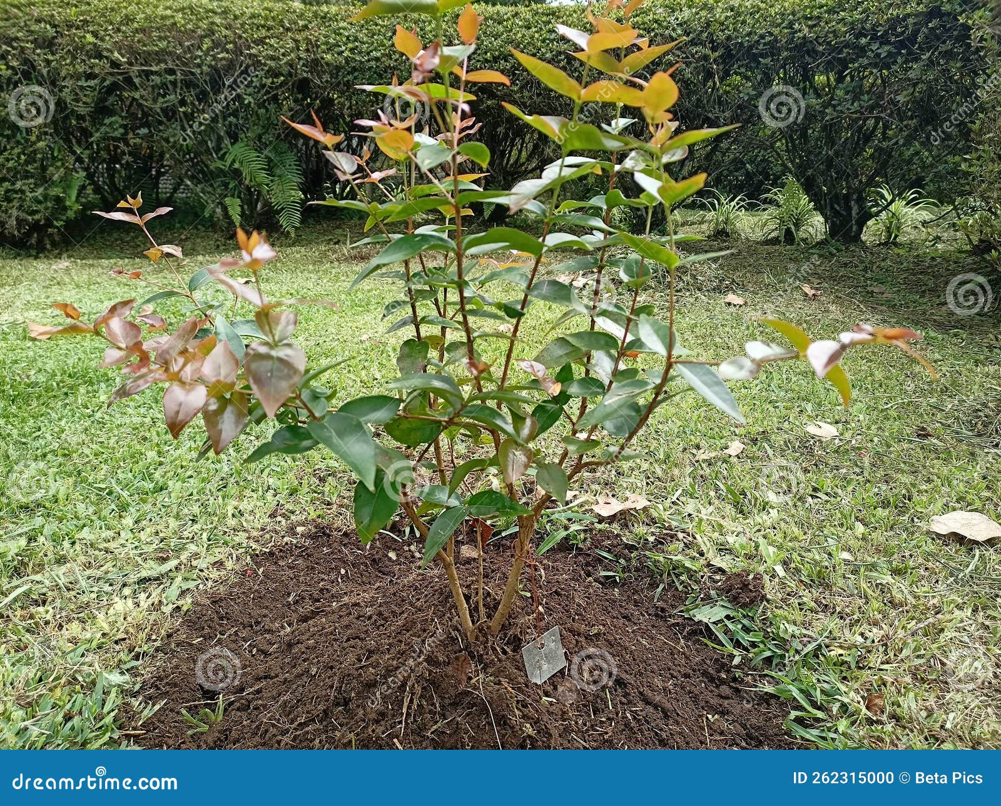
成长启示：自尊自爱
影片结尾，朱莉爱的是布莱斯“愿意一起种树”的行动，而非完美的他本身。这揭示了健康关系的本质。
自尊不是高傲，而是对自己价值的持续确认。
自爱不是自私，而是拒绝被贬低的能力。
将 “我值得被尊重” 等宣言内化为心理资源。

Slide 15
成长启示：勇气与道歉
布莱斯完成成长的两大动作：当众反驳好友（勇气）和向朱莉真诚道歉。二者缺一不可，是成长的双翼。
勇气：打破旧模式
道歉：建立新模式
是突破父亲偏见、公开维护朱莉的“出口”，需要独立思考的决断力。
是真诚认错、邀请共同植树的“入口”，需要直面错误的担当。

Slide 16
成长启示：时间维度
成长节奏因人而异，关系质量取决于双方是否愿意在各自时区完成课题，再走向交汇。
朱莉
布莱斯
5年情感起伏
2年认知反转
“我允许自己在____个月内完成____的成长任务，再评估这段关系。”
—— 建立对“慢热”与“等待”的容忍度，把成长视为长期项目。

Slide 17
05
课后输出：把体验写成学术报告

Slide 18

深度分析报告结构
将观影体验转化为学术报告，需包含以下三部分，并注重理论准确性、论证深度与反思真诚度。
人物成长轨迹图：用时间轴标出关键事件与心理转折。
理论应用：引用至少两项心理学理论，并给出镜头细节作为证据。
自我启示：联系个人经历，写出可量化的改变计划。
例如，分析“植树场景”可运用 亲密+承诺 双元素，拆解其象征意义。

Slide 19
延伸思考与持续成长
将课堂收获延伸到课后，建立“观影-理论-生活”的持续循环。
开放式思考题
延伸阅读
推荐电影
如果朱莉没有梧桐树，她还能建立“整体大于部分之和”的价值观吗？
《自尊的六大支柱》等书籍。
《奇迹男孩》等同类题材影片。
通过持续思考与实践，将影视智慧真正转化为生活智慧。

Slide 20
Thank You
感谢大家观看
汇报人：厉晓玲
时间：2026年2月

